Slide 1
高等学校 保健体育（体育分野）
〔入学年次〕
武 道
「 剣 道 」
【知識及び技能編】
学習時間の目安：約30分

Slide 2
「知識及び技能」編
知識
学習終了後、学習カードに学習したことを記述しよう！

Slide 3
剣道の特性や成り立ち
武道固有のものの見方考え方
・武道と欧米発祥のスポーツの性格には共通する部分が多いが，人間形成を目指す教育としての武道は欧米発祥のスポーツと異なるという主張がある
・武道では，「礼に始まり礼に終わる」といわれるように，「礼法」を特に重要視している。「礼」を重んじ，その形式に従うことは，自己を制御するとともに相手を尊重する態度を形に表すことであり，その自己制御が人間形成にとって重要な要素であると考えられている。
・武道における試合を行う者同士の関係は，「道」（人間としての生き方，在り方）を共に学び合う仲間同士であり，敵と味方という対立的なものではないという考え方がある。
【出典】
新しい学習指導要領に基づく剣道指導に向けて
（学校体育実技指導資料第1集「剣道指導の手引」参考資料）
平成２２年３月文部科学省

Slide 4
剣道の特性や成り立ち
剣道が心身の発育発達や体力の向上に及ぼす効果面
〇身体的な効果面
・剣道の練習や試合においては相手と間近に対峙して攻防し合い，身体と竹刀の操作を協応させるため瞬発力の発達に効果がみられ，練習の積み重ねにより敏捷性，巧緻性，調整力なども発達する。
・大きな掛け声を発したり，短い時間に激しく攻防し合う練習や試合の形式をとることから持久力の発達にも効果が期待できる。
・首すじや背すじを伸ばして運動を行うため，正しい姿勢保持の習慣形成にも大いに効果がある。
【出典】
新しい学習指導要領に基づく剣道指導に向けて
（学校体育実技指導資料第1集「剣道指導の手引」参考資料）
平成２２年３月文部科学省

Slide 5
剣道の特性や成り立ち
〇精神的な効果面
・相手との素早い対応の中での決断力や判断力を育成するのに効果がみられ，瞬間的な動きが勝敗を決定する剣道では他の運動にも増して集中力が必要とされ，日常の練習によりこれらの能力を高めることができる。
・相手を尊重したり，規則を遵守したり，公正，協力，責任，参画などの社会的に望ましい態度を身に付ける効果に期待できる。
・剣道は年齢に即して行うことができることから，生涯を通して親しみ，生活を豊かなものとするのに役立てることもできる。
【出典】
新しい学習指導要領に基づく剣道指導に向けて
（学校体育実技指導資料第1集「剣道指導の手引」参考資料）
平成２２年３月文部科学省

Slide 6
剣道の特性や成り立ち
【剣道の成り立ち】
・昔の実戦的な武技の一つとして剣術から発展
・時代の変化や発展とともに，その実戦的な性格が薄れ人間形成の重要な教育的方法として質的変化をしながら漸次体系化され継承発展
・欧米型スポーツの考え方の影響も受けながら今日の剣道に普及発展
現在も剣道の理念，技能の体系，練習や試合の仕方などの中には，人間形成のための教育的な考え方が強く反映されている。
【出典】
新しい学習指導要領に基づく剣道指導に向けて
（学校体育実技指導資料第1集「剣道指導の手引」参考資料）
平成２２年３月文部科学省

Slide 7
剣道の特性や成り立ち
剣道の理念
剣道は剣の理法の修錬による
人間形成の道である。
昭和50年3月（財）全日本剣道連盟制定
教育基本法 第一章 教育の目的及び理念
（教育の目的）
第一条 教育は、人格の完成を目指し、平和で民主的な国家及び社会の形成者として必要な資質を備えた心身ともに健康な国民の育成を期して行われなければならない。
※ 「教育の目的」と共通するところがある

Slide 8
剣道の特性や成り立ち
竹刀について（竹刀の変遷）
刀
木刀
竹刀
剣先
先革
鍔
柄(柄革)
柄頭
つる
先革
物打
刀部

Slide 9
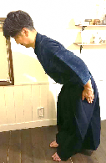
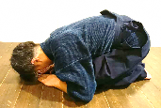
剣道の特性や成り立ち
剣道の伝統的な行動の仕方
〇「礼」について
《様々な礼法》
①正座
②座礼
③立礼
単に伝統的な行動の仕方を所作として守だけでなく、「礼に始まり礼に終わる」などの伝統的な行動の仕方を自らの意思で大切にしようとしてるかが大切です。
伝統的な行動の仕方
武道の価値を高め人間形成に役立つ！

Slide 10
剣道の特性や成り立ち
※作法は、内面に思いを込めることが大切です。どんな思いを込めると良いと思いますか。また、それぞれどんな場面で行うでしょうか。授業が再開されるまでに考えておきましょう。
立礼①
約30度傾ける。視線は前方から外れる。
立礼②
約15度傾ける。視線は相手から外さない。
座礼
左足から座り、右足から立ち上がる。左座右起（さざうき）。
両手をつくところで三角形をつくって鼻を入れる感じ。

Slide 11
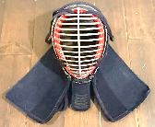
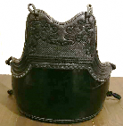
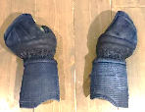
剣道の特性や成り立ち
〇様々な体さばき（足さばき）
[普段の生活]
[剣道]
歩く
歩み足
継ぎ足
走る
送り足
踏み込み足
動きは、実技で行います。
スキップ
開き足
〇剣道防具
〇様々な結び
①蝶結び
②胴の胸結び

Slide 12
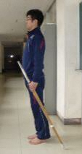
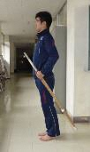
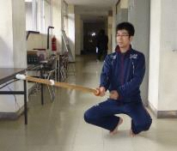
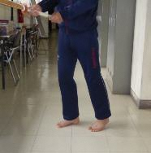
剣道の特性や成り立ち
〇竹刀の持ち方と構え方
提刀（さげとう）
はじめの準備。つるが下を向くように左手で鍔元を持つ。
帯刀（たいとう）
いつでも刀が抜ける状態。
蹲踞（そんきょ）
試合や稽古の開始時や終了時は、相手と気を合わせ、相手との間合いや身構えをする姿勢をとる。
中段の構え
竹刀を持つときは、右足を左足より前に出す。左手はへその前に位置する。竹刀の剣先の延長は、相手の両目の間を向ける。

Slide 13
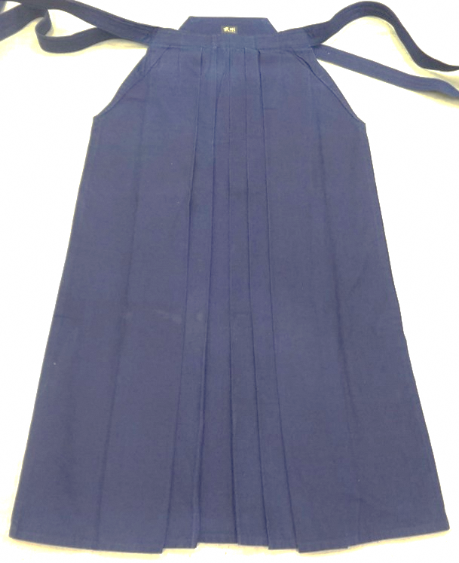
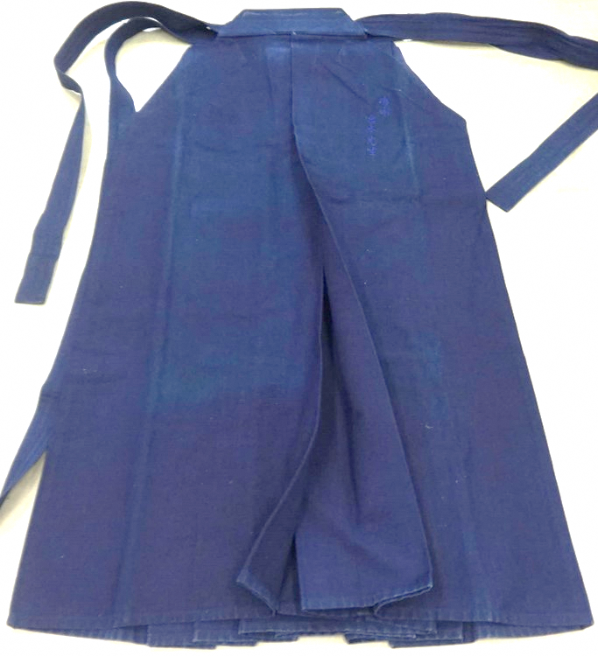
剣道の特性や成り立ち
剣道の着装の特徴
例えば、袴では・・・
前
後

Slide 14
剣道の特性や成り立ち
〇剣道用語
Qそれぞれ、どのような場面で使われるだろうか？用語を分類してみよう。
① 構えるとき
② 技を覚えるとき
③ 打ち込むとき
中段
残心
自然体
二段の技
物打ち
打突
竹刀
体さばき
見取り稽古
応じ技
しかけ技
剣先

Slide 15
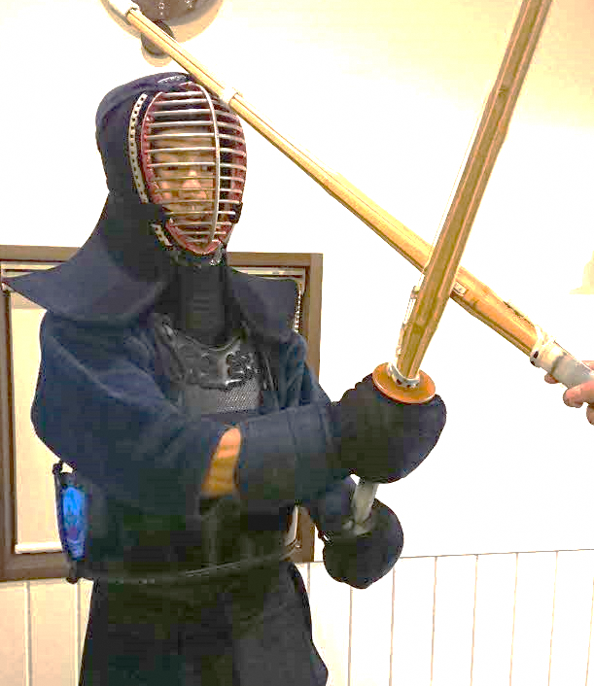
剣道の特性や成り立ち
Q 剣道の打突は、竹刀のどの部分で、相手のどこを打突するのか？
A 剣道の打突は、竹刀の打突部（物打）で、刃筋正しく相手の打突部位を正確に打突することです。
面（メン）
突き（ツキ）
※ 中学生以下は禁止。
高等学校の授業では扱わない。
小手（コテ）
竹刀の打突部（物打）
胴（ドウ）

Slide 16
剣道の特性や成り立ち
Q 剣道の一本は、どのように決まるのでしょうか？
A 気合のある発声と正しい姿勢で、竹刀の正しい位置で相手の打突部位を打突し、打突した後も油断することなく相手の反撃に対応できる残心をとること
充実した気勢（発声）
適正な姿勢をもって
竹刀の打突部で打突部位を刃筋正しく打突し
残心あるもの
一本！

Slide 17
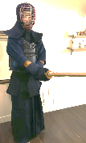
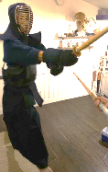
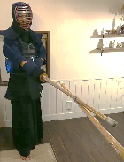
剣道の特性や成り立ち
剣道の一本を取る流れ
中段の構え
中段の構えに戻る
攻める
●打突のための機会をつくる
・自分から仕掛ける
・相手の動きに応じて
残心
●打った後、油断しないで素早く相手に対応できる構え
打突
●相手との間合いを計る
・距離、空間
●相手の打突部位を
自分の竹刀の打突部
正しく打つ！
チャンスた！

Slide 18
剣道の特性や成り立ち
基本となる技の一例：出ばな面
〇技の特徴
相手が攻め込もう，または，打ち込もうとする時に，すかさず踏み込んで
正面を打つ。
〇習熟段階に応じた練習方法
《初期の段階》
相手が自分の打てる距離に近付いたら，すかさず打つようにする。
《初期の段階より進んだ段階》
相手が攻めて出ようとする動作や打突しようとする動作，さらには，気の
働きをとらえて，*先の技で打てるようにする。
＊先の技･･･相手の心の動き，身体の動きを事前にとらえて，自分から先にしかけていく技のこと。
〇ポイント
相手が打ってきてから，または相手に攻められてから打ち込むのでは遅い
ため，相手が攻めよう，打とうとするその起こりを打てるように気力を充実
させておき，打突のときは，身体全体を使い，思い切って打つようにする。
【出典】
新しい学習指導要領に基づく剣道指導に向けて
（学校体育実技指導資料第1集「剣道指導の手引」参考資料）
平成２２年３月文部科学省

Slide 19
剣道の特性や成り立ち
「出ばな面」を取る流れ
中段の構え
攻める
中段の構えに戻る
●打突のための機会をつくる
・自分から仕掛ける
・相手の動きに応じて
●相手との間合いを計る
・距離、空間
残心
自分の「攻め」から相手が次の状態になる起こりをとらえて面を打突する。
・攻めて出ようとする動作
・打突しようとする動作
・気の働き
●打った後、油断しないで素早く相手に対応できる構え
打突
チャンスた！
●相手の打突部位を
自分の竹刀の打突部
正しく打つ！

Slide 20
剣道の特性や成り立ち
「出ばな面」の具体的な練習方法の例
手順１：両者、中段の構え（打ち込む準備）
手順２：相手は、攻めるために剣先を下げながら距離を近付ける
手順３：相手は、面を打ち込もうと剣先を上げて打つ動作をする
手順４：自分は、相手の剣先が下から上に動くときにできる「隙」
に先の技で正面を打つ
《具体的な練習方法の例（初期の段階）》
★打突の機会をつかむ（相手が攻め込もう，または，打ち込もうとする時（起こり）をつかむ）
・起こりをつかむために、相手の全体を見る（目付）
・相手の動作は、大きくゆっくりからわかりやすく行う
・相手の剣先の下から上に動くときに打突する
※相手の剣先のイメージ
①下（攻め）
②上（打突のための振り上げ）
③下（打突のための振り下ろし）
★体さばき（相手が攻め込もう，または，打ち込もうとする時に打突できる）
・すかさず打ち込めるよう左足を踏ん張っておく
・打突と同時に左足で床を蹴って体を前進させ、右足で床を踏み込む
★打突（相手の打突部位を自分の竹刀の打突部で刃筋正しく打つ）
「起こり」は、ここだ！

Slide 21
剣道の特性や成り立ち
学習する主な技の例
※表中の「⇒」は、既習技を示している。
技の種類
中学校３年生
高校入学年次
高校
その次の年次以降
技
中学校
１・２年生
二段の技
しかけ技
面ー胴 ⇒ ⇒
小手ー面 ⇒ ⇒
面ー面 ⇒
小手ー胴
引き胴 ⇒ ⇒
引き技
引き面 ⇒
引き小手
出ばな技
出ばな面 ⇒
出ばな小手
払い面 ⇒
払い技
払い小手
抜き技
面抜き胴 ⇒ ⇒
応じ技
小手抜き面 ⇒
小手すり上げ面
すり上げ技
面すり上げ面
返し技
面返し胴
打ち落とし技
胴打ち落とし面

Slide 22
剣道の特性や成り立ち
さあ、
剣道はじめよう！

Slide 23
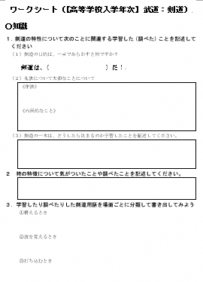
剣道の特性や成り立ち
学習カード（知識）
学習カード
※ 各質問項目３分程度の記述時間を想定

Slide 24
「知識及び技能」編
技能

Slide 25
【知識及び技能】 武道について，次の事項を身に付けることができるよう指導する。
（1） 次の運動について，技を高め勝敗を競う楽しさや喜びを味わい，伝統的な考え方，技の名称や見取り稽古の仕方，体力の高め方などを理解するとともに，基本動作や基本となる技を用いて攻防を展開すること。
イ 剣道では，相手の動きの変化に応じた基本動作や基本となる技を用いて，相手の構えを崩し，しかけたり応じたりするなどの攻防をすること。
高等学校学習指導要領（平成30年告示）解説 保健体育編

Slide 26
相手の動きの変化に応じた基本動作
 | 中学校第１学年 及び第２学年 | 中学校第３学年 高校入学年次 | 高校入学年次の 次の年次以降
構え | 相手の動きに応じて自然体で中段に構えること。 | 相手の動きの変化に応じた自然体で中段に構えること。 | 相手の動きの変化に応じた自然体で素早く中段に構えること。
体さばき | 相手の動きに応じて歩み足や送り足をすること。 | 相手の動きの変化に応じて体の移動を行うこと。 | 相手の動きの変化に応じて素早く体の移動を行うこと。
基本打突の仕方と受け方 | 中段の構えから体さばきを使って，面や胴（右）や小手（右）の部位を打ったり受けたりすること。 | 体さばきや竹刀操作を用いて打ったり，応じ技へ発展するよう受けたりすること。 | 相手の動きに対して，素早く間合を近くしたり遠くしたりして打ったり，応じ技へ発展するよう受けたりすること。
中学校学習指導要領（平成29年告示）解説 保健体育編
高等学校学習指導要領（平成30年告示）解説 保健体育編
※既習事項の復習として，中学校第１学年及び第２学年の学習内容を実施する

Slide 27
相手の動きの変化に応じた基本動作
自宅でできる竹刀を使わない素振り
中段の構えから体さばきを使って，面や胴（右）や小手（右）の部位を打ったり受けたりすること。

Slide 28
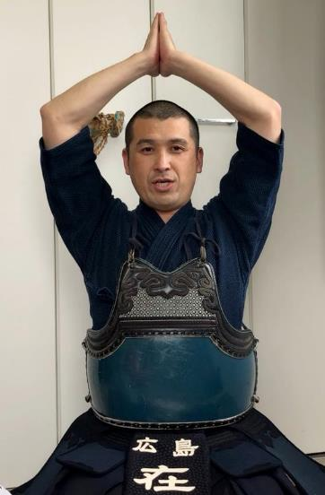
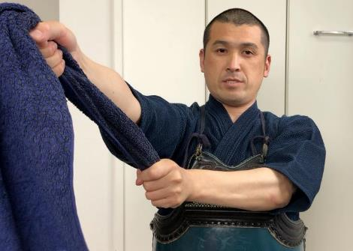
竹刀を使わない素振り
写真をクリックして
動画を見てみよう！

Slide 29
相手の動きの変化に応じた基本動作
 | 中学校第１学年 及び第２学年 | 中学校第３学年 高校入学年次 | 高校入学年次の 次の年次以降
構え | 相手の動きに応じて自然体で中段に構えること。 | 相手の動きの変化に応じた自然体で中段に構えること。 | 相手の動きの変化に応じた自然体で素早く中段に構えること。
体さばき | 相手の動きに応じて歩み足や送り足をすること。 | 相手の動きの変化に応じて体の移動を行うこと。 | 相手の動きの変化に応じて素早く体の移動を行うこと。
基本打突の仕方と受け方 | 中段の構えから体さばきを使って，面や胴（右）や小手（右）の部位を打ったり受けたりすること。 | 体さばきや竹刀操作を用いて打ったり，応じ技へ発展するよう受けたりすること。 | 相手の動きに対して，素早く間合を近くしたり遠くしたりして打ったり，応じ技へ発展するよう受けたりすること。
中学校学習指導要領（平成29年告示）解説 保健体育編
高等学校学習指導要領（平成30年告示）解説 保健体育編
※既習事項の復習として，中学校第１学年及び第２学年の学習内容を実施する

Slide 30
相手の動きの変化に応じた基本動作
相手の動きに応じて歩み足や送り足をすること。
自宅でできる送り足の練習

Slide 31
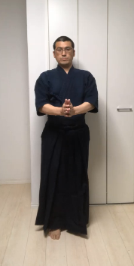
八方向の
送り足
写真をクリックして
動画を見てみよう！

Slide 32
主な技の例
技 |  | 中学校第１学年 及び第２学年 | 中学校第３学年 高校入学年次 | 高校入学年次の 次の年次以降
しかけ技 | 二段の技 | 面ー胴， 小手ー面 | 面ー面 | 小手ー胴
 | 引き技 | 引き胴 | 引き面 | 引き小手
 | 出ばな技 |  | 出ばな面 | 出ばな小手
 | 払い技 |  | 払い面 | 払い小手
応じ技 | 抜き技 | 面抜き胴 | 小手抜き面
 | すり上げ技 |  |  | 小手すり上げ面， 面すり上げ面
 | 返し技 |  |  | 面返し胴
 | 打ち落とし技 |  |  | 胴打ち落とし面
高等学校学習指導要領（平成30年告示）解説 保健体育編
※既習事項の復習として，中学校第１学年及び第２学年の学習内容を実施する

Slide 33
基本となる技
面―胴，小手―面
手刀（しゅとう）
打ち方・打たせ方

Slide 34
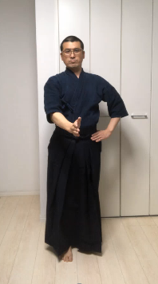
二段の技
面ー胴
小手ー面
写真をクリックして
動画を見てみよう！

Slide 35
主な技の例
技 |  | 中学校第１学年 及び第２学年 | 中学校第３学年 高校入学年次 | 高校入学年次の 次の年次以降
しかけ技 | 二段の技 | 面ー胴， 小手ー面 | 面ー面 | 小手ー胴
 | 引き技 | 引き胴 | 引き面 | 引き小手
 | 出ばな技 |  | 出ばな面 | 出ばな小手
 | 払い技 |  | 払い面 | 払い小手
応じ技 | 抜き技 | 面抜き胴 | 小手抜き面
 | すり上げ技 |  |  | 小手すり上げ面， 面すり上げ面
 | 返し技 |  |  | 面返し胴
 | 打ち落とし技 |  |  | 胴打ち落とし面
高等学校学習指導要領（平成30年告示）解説 保健体育編

Slide 36
基本となる技
小手抜き面
手刀（しゅとう）
打ち方・打たせ方

Slide 37
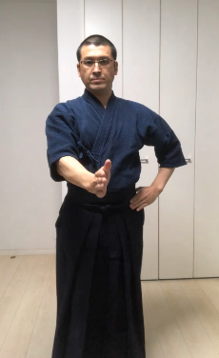
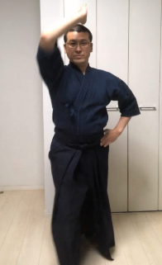
抜き技
小手
抜き面
写真をクリックして
動画を見てみよう！

